Slide 1

组成原理实验
陈志勇
2016/11/28
计算机科学与技术学院

Slide 2
实验一 基本逻辑门测试实验
实验时间：第13周

Slide 3
一、 实验目的
1. 掌握4种常见74系列门电路的输入输出之间的逻辑关系；
2. 熟悉TTL中、小规模集成电路的外型、管脚和使用方法；
3. 熟悉TEC—5 实验台。
二、 实验所用器件和仪表
1. 二输入四异或门 74LS86 1片
2. 三态输出四总线缓冲门 74LS125 1片
3. 四位二进制计数器 74LS161 1片
4. 3-8译码器 74LS138 1片

Slide 4
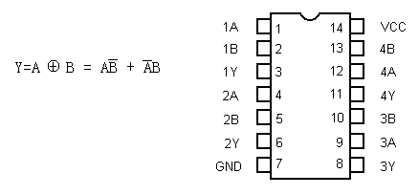
1、四-2输入异或门74LS86
1、2、3,
4、5、6,
8、9、10，
11、12、13 分别为四个异或门的输入/输出。

Slide 5
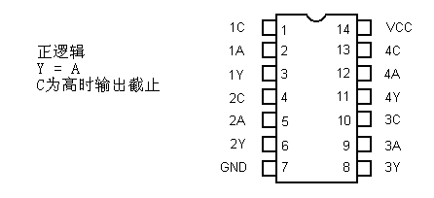
2、三态输出的四总线缓冲门74LS125
C端为低电平时输出使能有效。

Slide 6
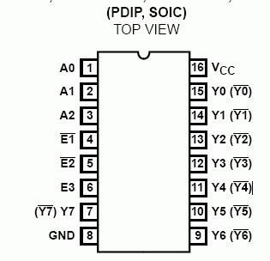




3、3-8译码器 74LS138
3-8
译码器
A2、A1、A0分别对应着C、B、A三个译码器的输入。E3相当于G1使能端， 、 分别对应着 、
使能端。

Slide 7
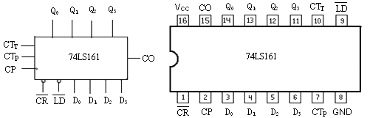

4、四位同步二进制加法计数器74LS161
起到的作用就是设置计数器的初值。CT_{P}CT_{T}为计数使能端，CT_{T}为计数控制端，CT_{T}=1，触发器为全1时，进位为1，否则为0. ↑代表脉冲的上升沿。CO为进位输出端。

Slide 8
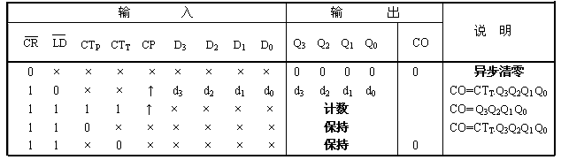
计数器功能表

Slide 9
实验二 RAM扩展实验
实验时间：第14周

Slide 10
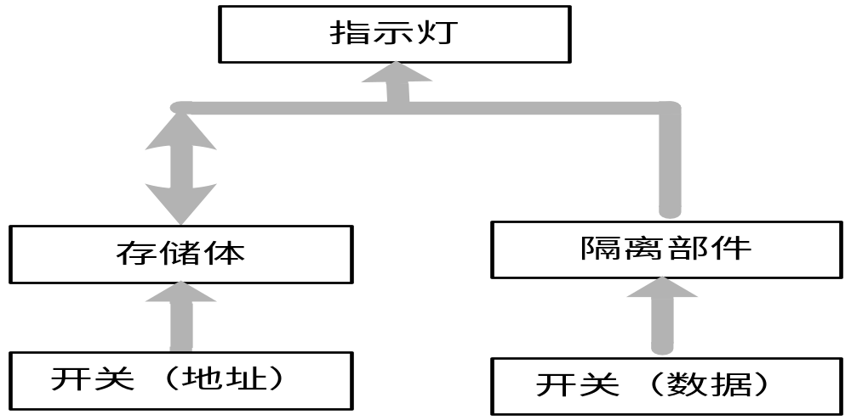
实验二 RAM扩展实验
一、实验目的
1.了解静态存储器RAM的工作原理及其使用方法。
2.理解、掌握半导体存储器的字、位扩展技术。
二、实验方案

Slide 11
三、 实验要求
1）采用1K x 4 的芯片，构成1K x 8的存储器。
选择四个不连续的存贮单元地址，分别存入不同内容，作单个存贮器单元的 读/写操作实验。
2）采用1K x 4 的芯片，构成2K x 4的存储器。
①同上；②使用译码器进行扩展（三输入都用，接开关）。
3）选用适当芯片，设计出实验线路图、设计实验步骤。记录试验现象，写出实验报告。
四、参考器件（注意：要先改成读有效，然后断开隔离）
1）RAM采用两片MM2114；
2）隔离部件采用74LS125（2片）；
3）译码器采用74LS138（字扩展）（输入端不要空接）。

